Slide 1
Vào thế kỉ VII, nhà toán học Bra-ma-gúp-ta đã luận giải tính chất toán học của “ 0 “ như sau: Khi cộng 0 với một số hoặc lấy một số trừ cho 0, số đó sẽ không đổi ; và nếu một số được nhân với 0, nó sẽ thành 0.
Số 0 đã được người của quốc gia cổ đại nào phát minh ra ?
A. Ai Cập
B. Lưỡng Hà
C. Ấn Độ
D. Hy Lạp
cc

Slide 2
CHƯƠNG 3: ẤN ĐỘ TỪ THẾ KỈ IV ĐẾN GIỮA THẾ KÌ XIX Tiết 12 - BÀI 8. VƯƠNG TRIỀU GÚP-TA
1. Điều kiện tự nhiên
2. Tình hình chính trị, kinh tế, xã hội của Ấn Độ thời Gúp-ta
3. Một số thành tựu văn hóa tiêu biểu

Slide 3
MỤC TIÊU
– Nêu được những nét chính về điều kiện tự nhiên của Ấn Độ.
– Trình bày khái quát được sự ra đời và tình hình chính trị, kinh tế, xã hội của Ấn Độ dưới thời các vương triều Gúp-ta.
– Giới thiệu và nhận xét được một số thành tựu tiêu biểu về văn hoá của Ấn Độ dưới thời vương triều Gúp-ta.

Slide 4
CHƯƠNG 3: ẤN ĐỘ TỪ THẾ KỈ IV ĐẾN GIỮA THẾ KÌ XIX Tiết 12-BÀI 8. VƯƠNG TRIỀU GÚP-TA
1. Điều kiện tự nhiên

Slide 5
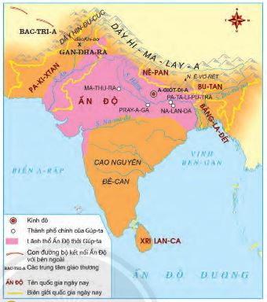

Slide 6
THẢO LUẬN NHÓM
Nêu những nét chính về điều kiện tự nhiên Ấn Độ.

Slide 7
Nêu những nét chính về điều kiện tự nhiên Ấn Độ.
- Lãnh thổ Ấn Độ thuộc khu vực Nam Á.
+ Phía Bắc là dãy Hi-ma-lay-a ngăn cách Ấn Độ với các vùng đất bên ngoài.
+ Ba mặt còn lại giáp biển tạo điều kiện thuận lợi trong giao thương, buôn bán.
+ Phía Nam là vùng cao nguyên Đê-can,
+ Đồng bằng sông Ấn và đồng bằng sông Hằng thuận lợi cho sự phát triển nông nghiệp.
- Sự đa dạng về điều kiện tự nhiên đã tác động đến lịch sử của Ấn Độ

Slide 8
CHƯƠNG 3: ẤN ĐỘ TỪ THẾ KỈ IV ĐẾN GIỮA THẾ KÌ XIX BÀI 8. VƯƠNG TRIỀU GÚP-TA
1. Điều kiện tự nhiên
- Lãnh thổ Ấn Độ thuộc khu vực Nam Á.
+ Phía Bắc là dãy Hi-ma-lay-a ngăn cách Ấn Độ với các vùng đất bên ngoài.
+ Ba mặt còn lại giáp biển tạo điều kiện thuận lợi trong giao thương, buôn bán.
+ Phía Nam là vùng cao nguyên Đê-can,
+ Đồng bằng sông Ấn và đồng bằng sông Hằng thuận lợi cho sự phát triển nông nghiệp.

Slide 9
CHƯƠNG 3: ẤN ĐỘ TỪ THẾ KỈ IV ĐẾN GIỮA THẾ KÌ XIX BÀI 8. VƯƠNG TRIỀU GÚP-TA
1. Điều kiện tự nhiên
2. Tình hình chính trị, kinh tế, xã hội của Ấn Độ thời Gúp-ta

Slide 10
Sơ đồ lịch sử Ấn Độ từ thời cổ đại đến vương triều Gúp-ta
Các quốc gia thành thị của người Đra-vi-đa- 2500 TCN
Các quốc gia của người A-ri-an- 1500 TCN
Vương triều Gúp-ta, 320-

Slide 12
THẢO LUẬN NHÓM
1. Trình bày những nét chính về tình hình chính trị, kinh tế, xã hội thời kì Gúp-ta.
2. Xã hội Ấn Độ thời Gúp-ta thể hiện như thế nào qua miêu tả của nhà sư Pháp Hiển trong tư liệu 8.5?

Slide 13
1. Trình bày những nét chính về tình hình chính trị, kinh tế, xã hội thời kì Gúp-ta.
- Về chính trị:
+ Năm 232 TCN, Hoàng đế A-sô-ca băng hà, Ấn Độ rơi vào tình trạng phân liệt.
+ Năm 320, Ấn Độ thống nhất lại dưới vương triều Gúp-ta.
+ Đầu thế kỉ VI, những người Hung Nô và một số tộc người ở Trung Á tràn vào xâm lược Bắc Ấn, vương triều Gúp-ta bị chia nhỏ và kết thúc vào năm 535.
- Về kinh tế:
+ Phần lớn người dân sống ở nông thôn và làm nghề nông.
+ Thương mại khá phát triển ở thành thị, các đồng tiên vàng, bạc được lưu hành rộng rãi.
+ Nghề luyện kim, đặc biệt luyện sắt và làm đồ trang sức đạt đến đỉnh cao.
- Về xã hội:
+ Chế độ đẳng cấp tiếp tục tồn tại, thể hiện rõ vị trí xã hội và nghề nghiệp của mỗi người.

Slide 14
2. Xã hội Ấn Độ thời Gúp-ta thể hiện như thế nào qua miêu tả của nhà sư Pháp Hiển trong tư liệu 8.5?
- Qua miêu tả của nhà sư Pháp Hiển trong tư liệu 8.5, ta thấy xã hội Ấn Độ dưới vương triều Gúp-ta đã đạt đến sự thịnh trị, đời sống nhân dân ổn định, hạnh phúc.

Slide 15
CHƯƠNG 3: ẤN ĐỘ TỪ THẾ KỈ IV ĐẾN GIỮA THẾ KÌ XIX BÀI 8. VƯƠNG TRIỀU GÚP-TA
1. Điều kiện tự nhiên
2. Tình hình chính trị, kinh tế, xã hội của Ấn Độ thời Gúp-ta

Slide 16
2. Tình hình chính trị, kinh tế, xã hội của Ấn Độ thời Gúp-ta
- Về chính trị:
+ Năm 232 TCN, Hoàng đế A-sô-ca chết, Ấn Độ rơi vào tình trạng phân liệt.
+ Năm 320, Ấn Độ thống nhất lại dưới vương triều Gúp-ta.
+ Vương triều Gúp-ta kết thúc vào năm 535.
- Về kinh tế:

Slide 17
2. Tình hình chính trị, kinh tế, xã hội của Ấn Độ thời Gúp-ta
- Về kinh tế:
+ Phần lớn người dân sống ở nông thôn và làm nghề nông.
+Nghề luyện sắt và làm đồ trang sức đạt đến đỉnh cao.
+ Thương mại khá phát triển ở thành thị,
- Về xã hội: Chế độ đẳng cấp tiếp tục tồn tại, thể hiện rõ vị trí xã hội và nghề nghiệp của mỗi người.

Slide 19
CHƯƠNG 3: ẤN ĐỘ TỪ THẾ KỈ IV ĐẾN GIỮA THẾ KÌ XIX BÀI 8. VƯƠNG TRIỀU GÚP-TA
1. Điều kiện tự nhiên
2. Tình hình chính trị, kinh tế, xã hội của Ấn Độ thời Gúp-ta
3. Một số thành tựu văn hóa tiêu biểu

Slide 20
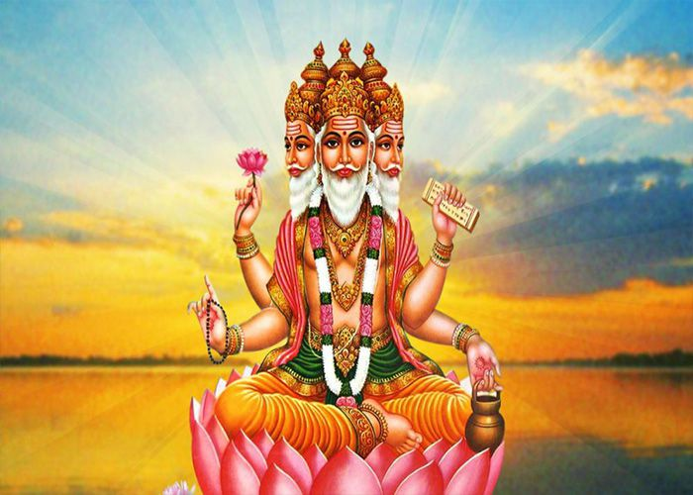
Các vị thần của Hin-đu giáo

Slide 22
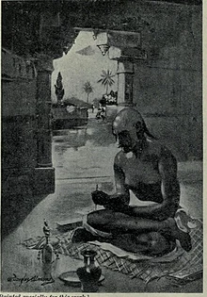
Ka-li-đa-sa

Slide 23
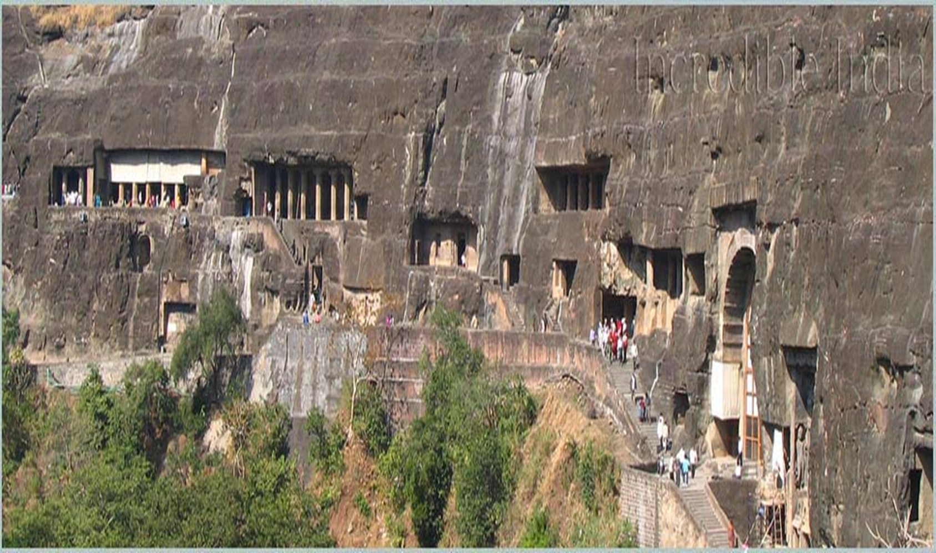
Quần thể hang động A-gian-ta, Ấn Độ

Slide 24
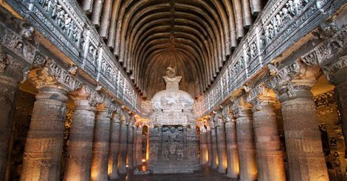
Chùa hang A-gian-ta

Slide 25
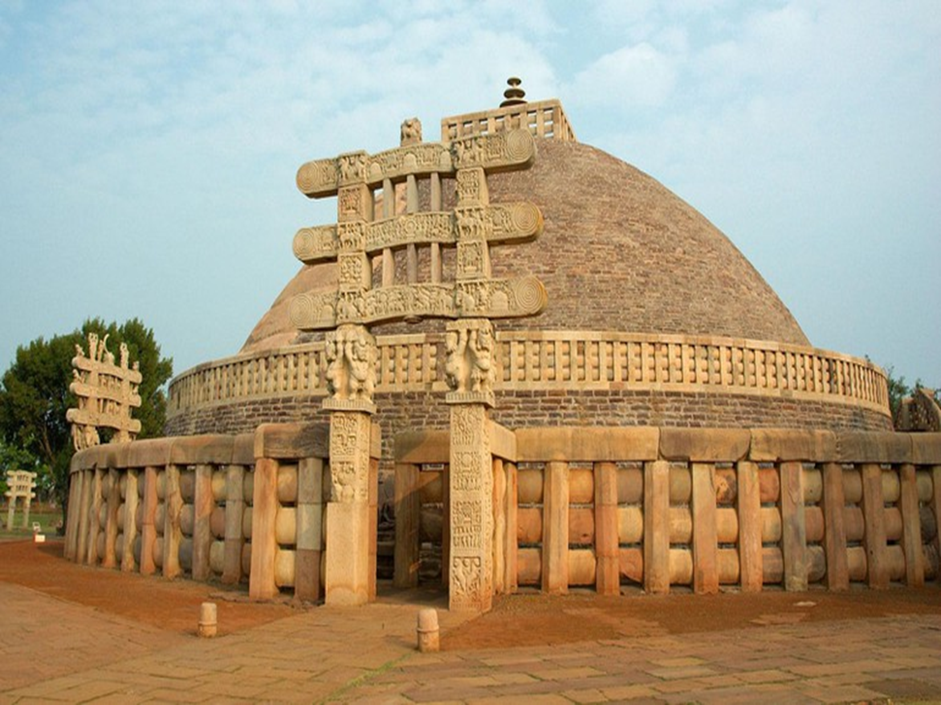
Đại bảo tháp San-chi

Slide 26
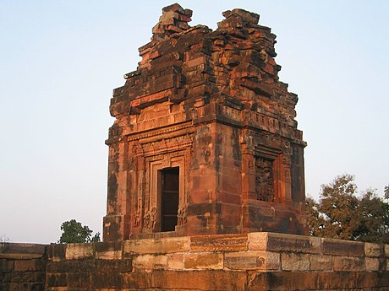
Đền Hin-đu giáo Đa-sa-va-ta-ra

Slide 27
THẢO LUẬN NHÓM
1. Kể tên và nêu nhận xét về những thành tựu tiêu biểu của văn hoá Ấn Độ thời Gúp-ta.
2. Việc Trường Đại học Phật giáo Na-lan-đa dạy tri thức về Hin-đu giáo thể hiện điều gì?

Slide 28
1. Kể tên và nêu nhận xét về những thành tựu tiêu biểu của văn hoá Ấn Độ thời Gúp-ta.
- Về tôn giáo: Hai tôn giáo chính là Hin-đu giáo và Phật giáo.
- Về văn học: Văn thơ chữ Phạn đạt được nhiều thành tựu, nổi bật nhất là tác phẩm Sơ-kun-tơ-la của nhà văn Ka-li-đa-sa.
- Về thiên văn học: quan sát được hiện tượng nguyệt thực, đã phát hiện ra bóng của Trái Đất có hình tròn, đưa ra giả thuyết về Trái Đất hình tròn và tự quay quanh trục của nó.
- Về y học: biết phẫu thuật và khử trùng vết thương và đặc biệt đã biết làm vắc-xin ….
- Về kiến trúc và điêu khắc: chùa hang A-gian-ta, bảo tháp San-chi, đền Hin-đu giáo Đa-sa-va-ta-ra.

Slide 29
2. Việc Trường Đại học Phật giáo Na-lan-đa dạy tri thức về Hin-đu giáo thể hiện điều gì?
- Việc Trường Đại học Phật giáo Na-lan-đa dạy tri thức về Hin-đu giáo thể hiện rằng dưới vương triều Gúp-ta không có sự kì thị, phân biệt giữa các tôn giáo.

Slide 30
CHƯƠNG 3: ẤN ĐỘ TỪ THẾ KỈ IV ĐẾN GIỮA THẾ KÌ XIX BÀI 8. VƯƠNG TRIỀU GÚP-TA
1. Điều kiện tự nhiên
2. Tình hình chính trị, kinh tế, xã hội của Ấn Độ thời Gúp-ta
3. Một số thành tựu văn hóa tiêu biểu

Slide 31
3. Một số thành tựu văn hóa tiêu biểu
-Tôn giáo: Hai tôn giáo chính là Hin-đu giáo và Phật giáo.
- Văn học: Nổi bật nhất là tác phẩm Sơ-kun-tơ-la của nhà văn Ka-li-đa-sa.
- Thiên văn học: quan sát được hiện tượng nguyệt thực, đã phát hiện ra bóng của Trái Đất có hình tròn, đưa ra giả thuyết về Trái Đất hình tròn và tự quay quanh trục của nó.
- Y học: biết phẫu thuật và khử trùng vết thương và đặc biệt đã biết làm vắc-xin ….
- Kiến trúc và điêu khắc: chùa hang A-gian-ta, bảo tháp San-chi, đền Đa-sa-va-ta-ra.

Slide 32
LUYỆN TẬP
Hoàn thành bảng: Khái quát về tình hình Ấn Độ thời kì vương triều Gúp-ta, theo mẫu sau:
 | Vương triều Gúp-ta
Thời gian
Tình hình chính trị
Tình hình kinh tế
Tình hình xã hội
Thành tựu văn hóa

Slide 33
Hoàn thành bảng: Khái quát về tình hình Ấn Độ thời kì vương triều Gúp-ta, theo mẫu sau:
 | Vương triều Gúp-ta
Thời gian | 320-535
Tình hình chính trị | + Năm 232 TCN, Hoàng đế A-sô-ca băng hà, Ấn Độ rơi vào tình trạng phân liệt. + Năm 320, Ấn Độ thống nhất lại dưới vương triều Gúp-ta. + Đầu thế kỉ VI, những người Hung Nô và một số tộc người ở Trung Á tràn vào xâm lược Bắc Ấn, vương triều Gúp-ta bị chia nhỏ và kết thúc vào năm 535.
Tình hình kinh tế | + Phần lớn người dân sống ở nông thôn và làm nghề nông. + Thương mại khá phát triển ở thành thị, các đồng tiên vàng, bạc được lưu hành rộng rãi. + Nghề luyện kim, đặc biệt luyện sắt và làm đồ trang sức đạt đến đỉnh cao.

Slide 34
 | Vương triều Gúp-ta
Tình hình xã hội | + Chế độ đẳng cấp tiếp tục tồn tại, thể hiện rõ vị trí xã hội và nghề nghiệp của mỗi người.
Thành tựu văn hóa | - Về tôn giáo: Hai tôn giáo chính là Hin-đu giáo và Phật giáo. - Về văn học: Văn thơ chữ Phạn đạt được nhiều thành tựu, nổi bật nhất là tác phẩm Sơ-cun-tơ-la của nhà văn Ca-li-đa-sa. - Về thiên văn học: quan sát được hiện tượng nguyệt thực, đã phát hiện ra bóng của Trái Đất có hình tròn, đưa ra giả thuyết về Trái Đất hình tròn và tự quay quanh trục của nó. - Về y học: biết phẫu thuật và khử trùng vết thương và đặc biệt đã biết làm vắc-xin …. - Về kiến trúc và điêu khắc: chùa hang A-gian-ta, bảo tháp San-chi, đền Hin-đu giáo Đa-sa-va-ta-ra.

Slide 35
VẬN DỤNG
Thành tựu văn hoá nào của Ấn Độ thời Gúp-ta còn có ảnh hưởng đến ngày nay?
- Một trong những thành tựu văn hoá nổi bật của vương triều Gúp-ta còn ảnh hưởng đến ngày nay là hai tôn giáo lớn Phật giáo và Hin-đu giáo. Chính vì những nét đẹp và tư tưởng nhân văn trong văn hóa Phật giáo và Hin – đu giáo mà hai tôn giáo này vẫn là một trong những tôn giáo lớn nhất trên thế giới hiện nay.
- Bên cạnh đó tác phẩm Sơ-cun-tơ-la của nhà văn Ca-li-đa-sa đã để lại giá trị to lớn, nó như một câu chuyện giải thích về sự ra đời của vị thuỷ tổ Ấn Độ là Bha-ra-ta và còn lưu truyền đến tận bây giờ.
- Những thành tựu về y học và thiên văn học cũng đã tạo nền móng cho các nhà khoa học và ngành y học nghiên cứu và phát triển sau này. Nhiều công trình kiến trúc và điêu khắc thời nay cũng kế thừa phong cách độc đáo của vương triều Gúp-ta.

Slide 36
HƯỚNG DẪN TỰ HỌC
a) Bài vừa học:
– Nêu được những nét chính về điều kiện tự nhiên của Ấn Độ.
– Trình bày khái quát được sự ra đời và tình hình chính trị, kinh tế, xã hội của Ấn Độ dưới thời các vương triều Gúp-ta.
– Giới thiệu và nhận xét được một số thành tựu tiêu biểu về văn hoá của Ấn Độ dưới thời vương triều Gúp-ta.
b) Bài sắp học:
Bài 9. Vương triều Hồi giáo Đê-li
– Trình bày khái quát được sự ra đời và tình hình chính trị, kinh tế, xã hội của Ấn Độ dưới thời các vương triều Hồi giáo Delhi
– Giới thiệu và nhận xét được một số thành tựu tiêu biểu về văn hoá của Ấn Độ dưới thời vương triều Hồi giáo Đê-li.

Slide 37
THẢO LUẬN NHÓM

Slide 38
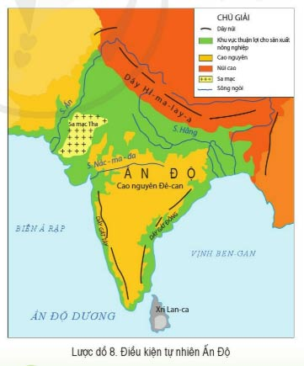
THẢO LUẬN NHÓM

